Slide 1
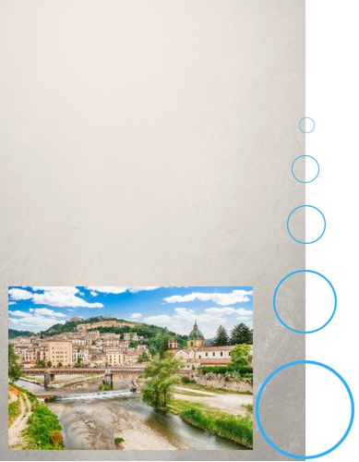
Analisi e progettazione dei lavori per la riqualificazione logistica dei flussi di traffico dell’area urbana dello svincolo della A2 a Cosenza (CS)
GRUPPO di LAVORO
CHIMENTO Angelico
MAURO Matteo
MUZZILLO Daniela
SICILIANO Marco

Slide 2
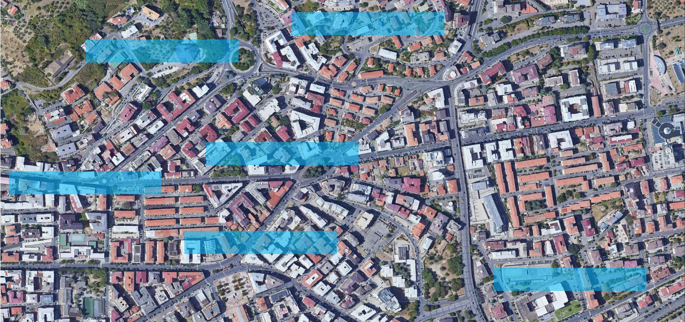
Analisi e progettazione dei lavori per la riqualificazione logistica dei flussi di traffico dell’area urbana dello svincolo della A2 a Cosenza (CS)
AREA di STUDIO
AREA URBANA DELLA CITTA’ DI COSENZA
Casa di Cura “La Madonnina”
Svincolo A2
Piazza Europa
SP 241
Sede INPS
Tribunale Ordinario
Gruppo di Lavoro: CHIMENTO – MAURO – MUZZILLO - SICILIANO

Slide 3
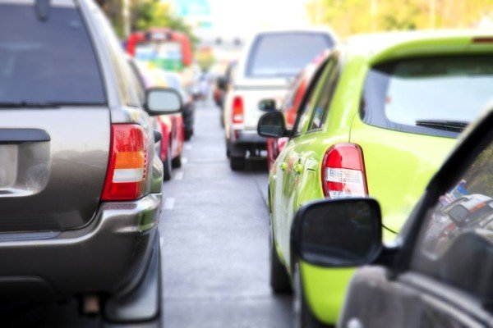
Analisi e progettazione dei lavori per la riqualificazione logistica dei flussi di traffico dell’area urbana dello svincolo della A2 a Cosenza (CS)
OBIETTIVI del PROGETTO
MIGLIORAMENTO DEL DEFLUSSO VEICOLARE
- riduzione dei tempi di percorrenza della
rete
- incremento dei veicoli uscenti dall’area
- incremento della velocità di percorrenza
della rete
INCREMENTO DELLA SICUREZZA STRADALE
COSTO CONTENUTO DEI LAVORI
BASSO IMPATTO AMBIENTALE DEGLI INTERVENTI
Gruppo di Lavoro: CHIMENTO – MAURO – MUZZILLO - SICILIANO

Slide 4
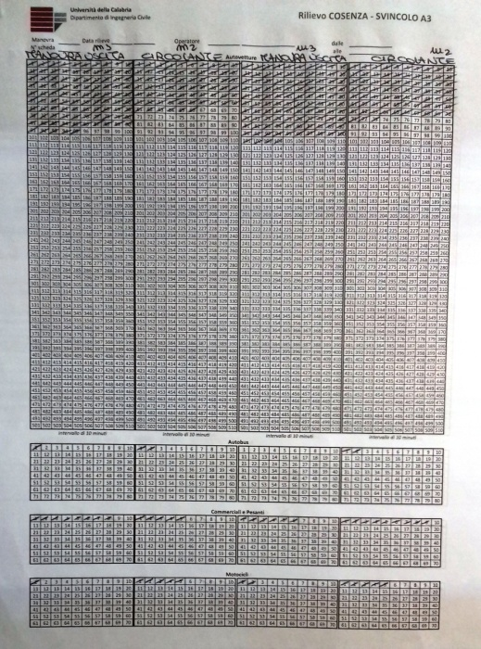
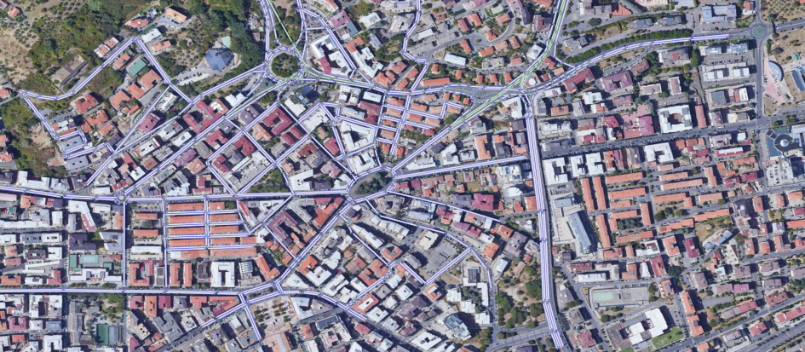
Analisi e progettazione dei lavori per la riqualificazione logistica dei flussi di traffico dell’area urbana dello svincolo della A2 a Cosenza (CS)
MODELLIZZAZZIONE DELL’OFFERTA E DELLA DOMANDA
Rilievo Google Maps
ITS Tritone
576 archi
377 nodi
di cui 19 centroidi
Rilievo flussi in sito
24 operatori
TutorDrive
velocità e tempo
Gruppo di Lavoro: CHIMENTO – MAURO – MUZZILLO - SICILIANO

Slide 5
Analisi e progettazione dei lavori per la riqualificazione logistica dei flussi di traffico dell’area urbana dello svincolo della A2 a Cosenza (CS)
CALIBRAZIONE DEL MODELLO
20 simulazioni
6 modelli di micro simulazione
Gazis & Herman
Gipps
Fritzsche
Weiedemann 99
IDM 2000
Giofrè Avanzato
Valori reali di velocità e tempo cumulato rilevati con TutorDrive
confronto
CALCOLO del GoF
Modello | Gazis & Herman | Gipps | Fritzsche | Weiedemann 99 | IDM 2000 | Giofrè Avanzato
GoF | 0,374 | 0,488 | 0,384 | 0,413 | 0,387 | 0,573
Modello di GAZIS & HERMAN
Gruppo di Lavoro: CHIMENTO – MAURO – MUZZILLO - SICILIANO

Slide 6
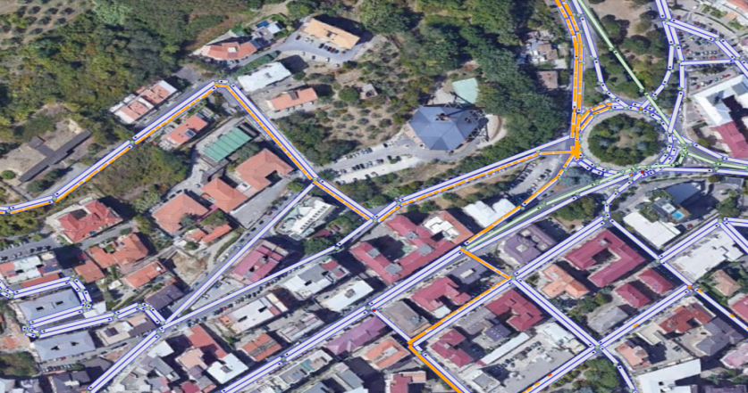
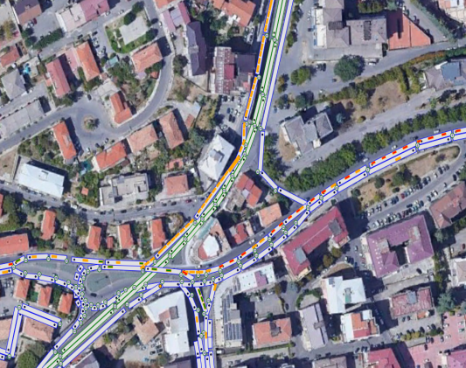
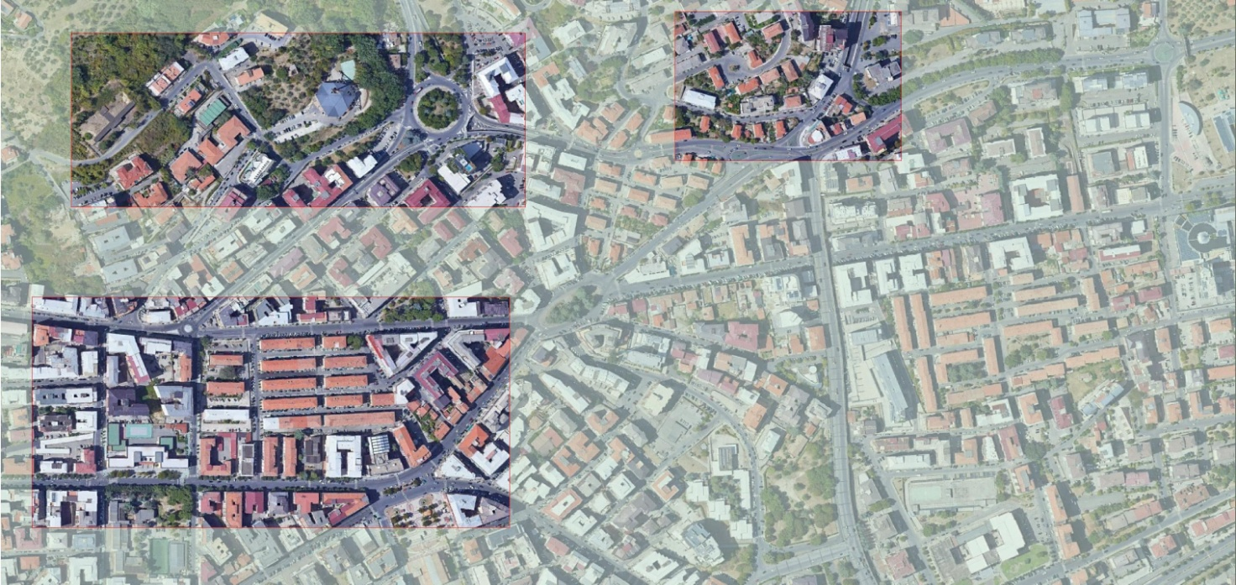
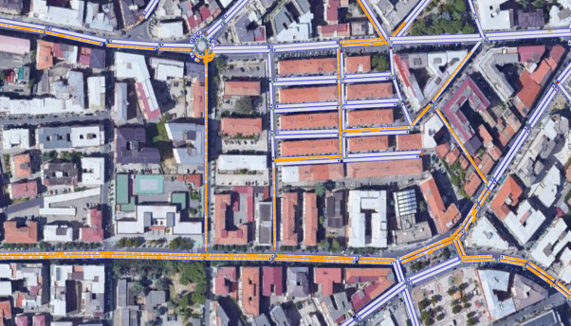
Analisi e progettazione dei lavori per la riqualificazione logistica dei flussi di traffico dell’area urbana dello svincolo della A2 a Cosenza (CS)
INDIVIDUAZIONE DELLE CRITICITA’
Zona di intervento 3
Zona di intervento 1
Zona di intervento 2
Gruppo di Lavoro: CHIMENTO – MAURO – MUZZILLO - SICILIANO

Slide 7
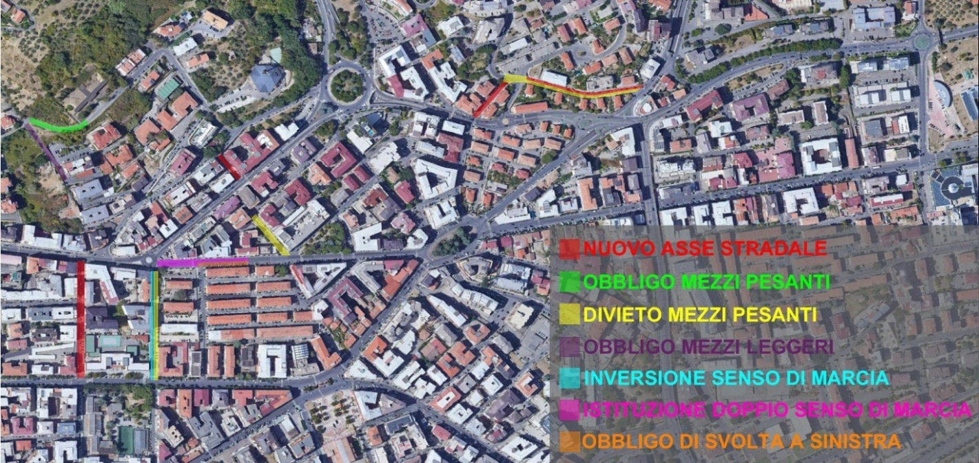
Analisi e progettazione dei lavori per la riqualificazione logistica dei flussi di traffico dell’area urbana dello svincolo della A2 a Cosenza (CS)
INTERVENTI PROPOSTI
Gruppo di Lavoro: CHIMENTO – MAURO – MUZZILLO - SICILIANO

Slide 8
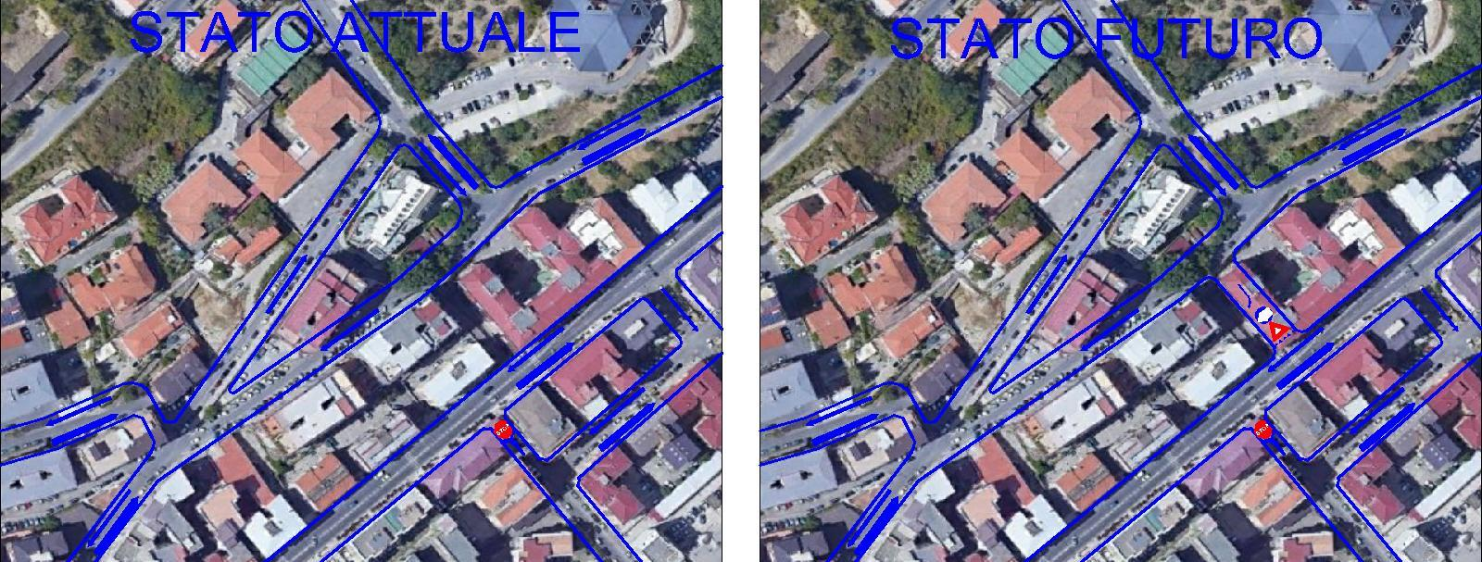
Analisi e progettazione dei lavori per la riqualificazione logistica dei flussi di traffico dell’area urbana dello svincolo della A2 a Cosenza (CS)
INTERVENTI PROPOSTI - dettagli
ZONA DI INTERVENTO 1
Gruppo di Lavoro: CHIMENTO – MAURO – MUZZILLO - SICILIANO

Slide 9
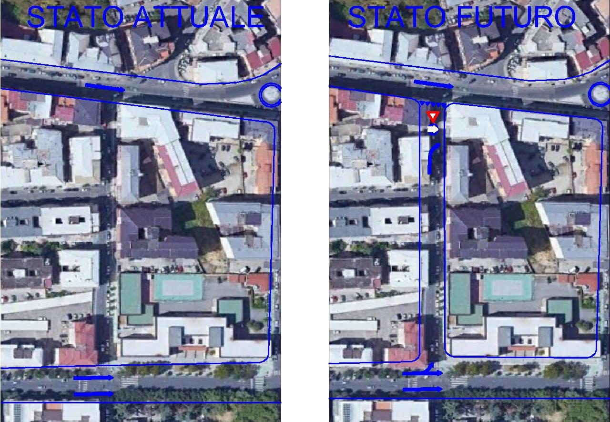
Analisi e progettazione dei lavori per la riqualificazione logistica dei flussi di traffico dell’area urbana dello svincolo della A2 a Cosenza (CS)
INTERVENTI PROPOSTI - dettagli
ZONA DI INTERVENTO 2
Gruppo di Lavoro: CHIMENTO – MAURO – MUZZILLO - SICILIANO

Slide 10
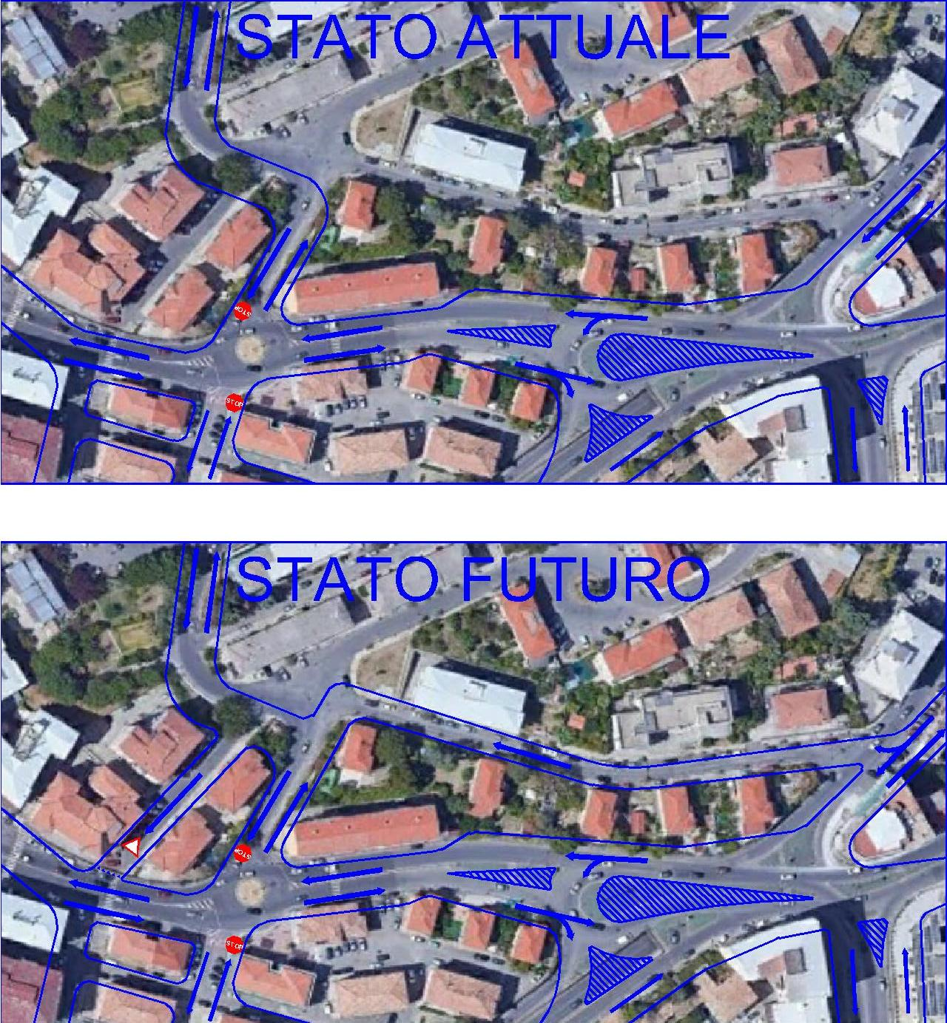
Analisi e progettazione dei lavori per la riqualificazione logistica dei flussi di traffico dell’area urbana dello svincolo della A2 a Cosenza (CS)
INTERVENTI PROPOSTI - dettagli
ZONA DI INTERVENTO 3
Gruppo di Lavoro: CHIMENTO – MAURO – MUZZILLO - SICILIANO

Slide 11
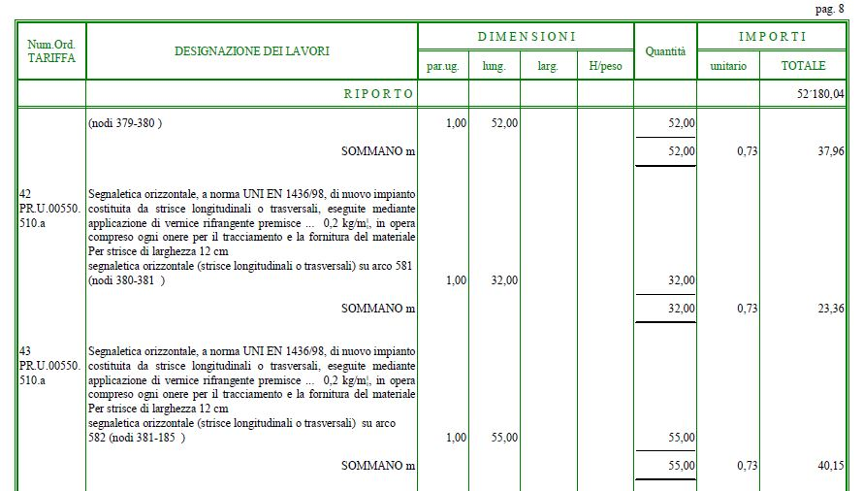
Analisi e progettazione dei lavori per la riqualificazione logistica dei flussi di traffico dell’area urbana dello svincolo della A2 a Cosenza (CS)
ANALISI DEGLI EFFETTI E DEI COSTI DEGLI INTERVENTI PROPOSTI
Velocità cumulata [km/h] |  | Tempo cumulato [s] |  | Veicoli uscita cumulati [unità]
Attuale | Futura | Attuale | Futura | Attuale | Futura
28,937211 | 25,871291 | 13895,13 | 5229,2253 | 7071 | 9377
GUADAGNO [%]
Velocità cumulata | Tempo cumulato | Veicoli uscita cumulati
-10,59507933 | -62,36648978 | 32,6120775
GUADAGNO TOTALE
84,38348794
COSTO TOTALE
67 520,60 EURO
Gruppo di Lavoro: CHIMENTO – MAURO – MUZZILLO - SICILIANO

Slide 12
Analisi e progettazione dei lavori per la riqualificazione logistica dei flussi di traffico dell’area urbana dello svincolo della A2 a Cosenza (CS)
CONCLUSIONI
OBIETTIVI RAGGIUNTI:
- riduzione dei tempi di percorrenza;
- miglioramento della sicurezza stradale;
- aumento dei veicoli in uscita;
- costi contenuti degli interventi;
- basso impatto ambientale.
OBIETTIVI NON RAGGIUNTI:
- aumento delle velocità di percorrenza.
Gruppo di Lavoro: CHIMENTO – MAURO – MUZZILLO - SICILIANO

Slide 13
Analisi e progettazione dei lavori per la riqualificazione logistica dei flussi di traffico dell’area urbana dello svincolo della A2 a Cosenza (CS)
GRAZIE PER L’ATTENZIONE
Gruppo di Lavoro: CHIMENTO – MAURO – MUZZILLO - SICILIANO

